Slide 1
Который час?
Выполнила:
Учитель английского языка
МБОУ «СОШ №42» г.Чебоксары
Киргизова Дарья Андреевна

Slide 2
Цель и задачи.
Цель: способствовать формированию умения спрашивать о времени и отвечать на вопрос: «Который час?»; систематизировать знания учащихся по теме «Время».
Задачи:
-развить познавательные интересы учащихся, их память и воображение.

Slide 3
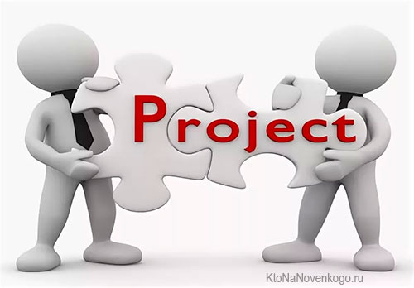
Проект (применительно к уроку английского языка)-
это специально организованный учителем и самостоятельно выполняемый учащимися набор действий, который завершается созданием творческого продукта.

Slide 4
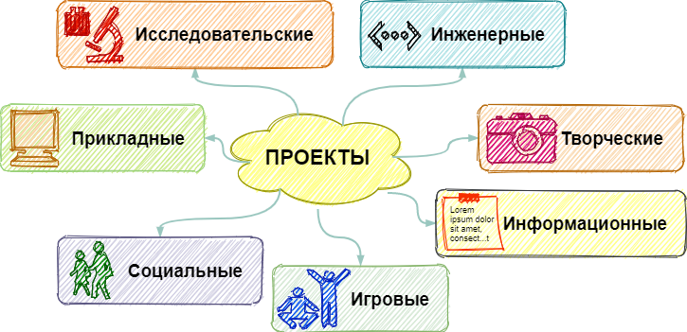

Slide 5
Этапы работы над проектом:
Подготовительный (определение темы проекта).
Организационный (каждый учащийся наделяется своей зоной ответственности).
Выполнение проекта.
Презентация проекта.
Подведение итогов.

Slide 6
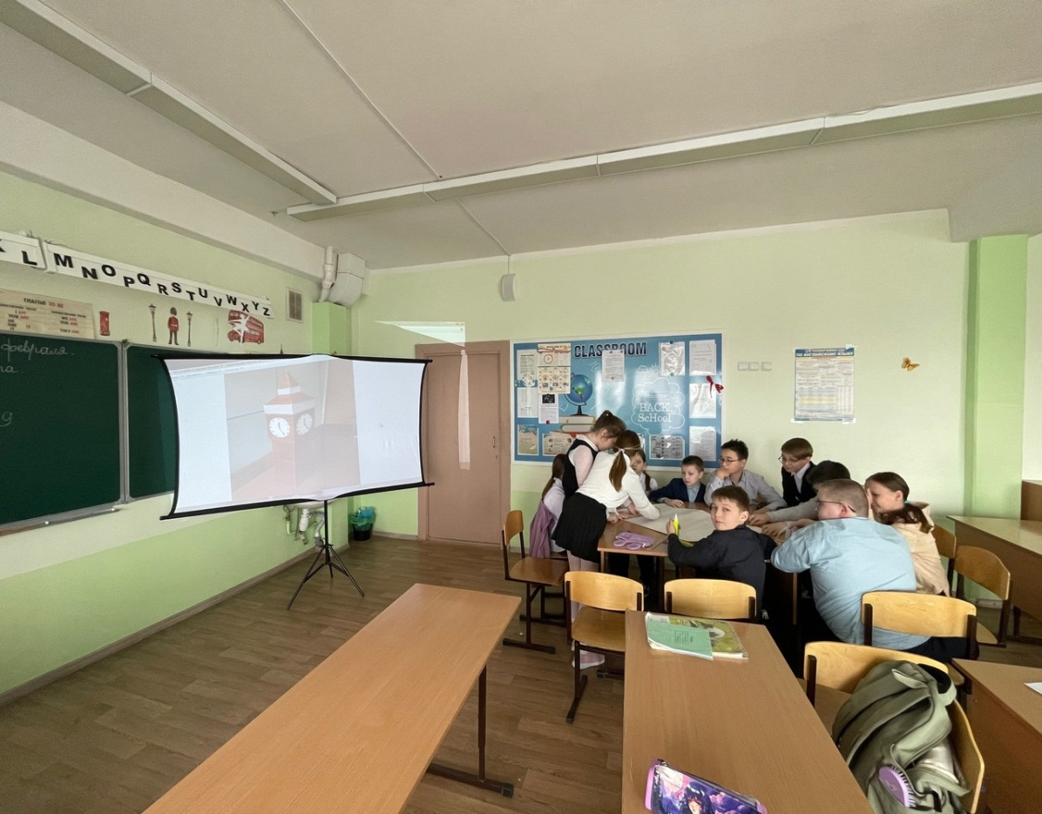
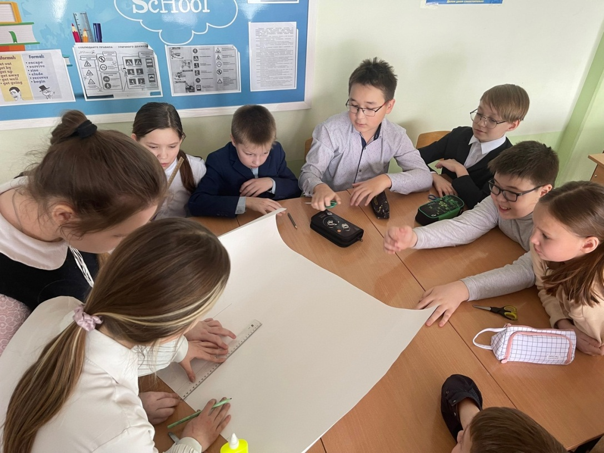

Slide 7

Проектная работа на уроке английского языка по теме: «Который час?»
Работа по определению времени по часам для современных детей –непростая. В ходе своей работы, я задалась вопросом: «Как помочь учащимся в овладении темой и сделать данную тему интересной?». На помощь пришла проектная деятельность.

Slide 8
Создание проекта.
С учениками 5б класса мы решили создать макет часовой башни Биг Бен.
Объемный макет башни было решено делать таким образом, чтобы с каждой стороны часы показывали разное время.
В ходе работы над макетом часовой башни, группа учащихся 5б класса повторяла время на английском языке по изготавливаемым часам, тренировалась задавать и отвечать на вопрос: «Который час?».

Slide 9
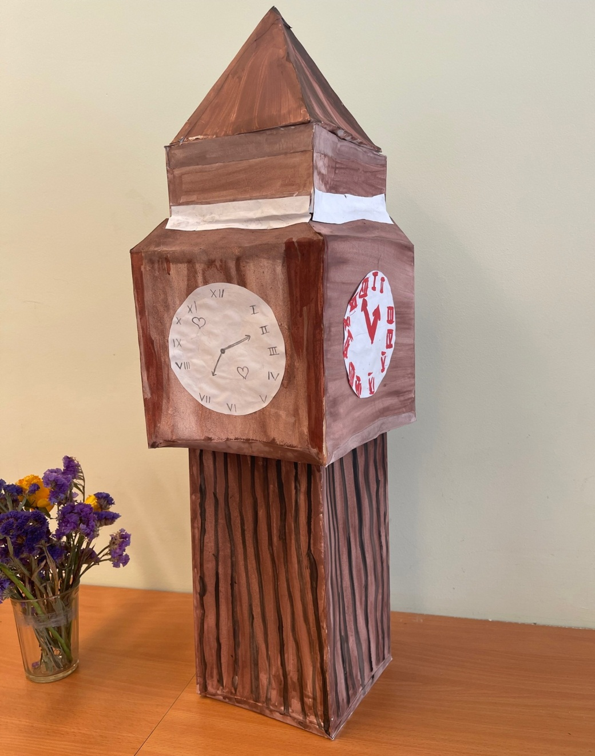
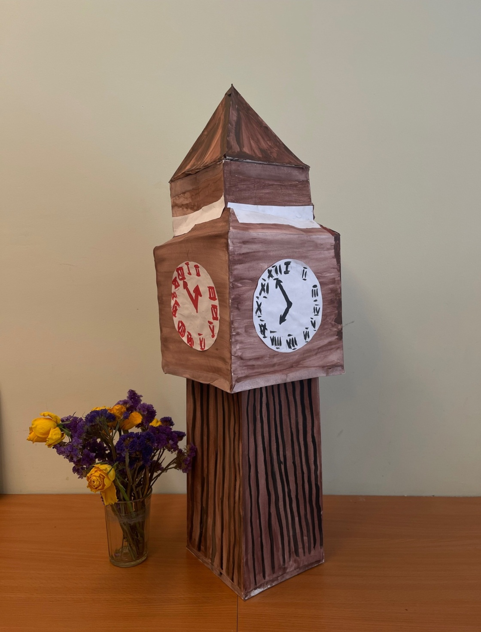

Slide 10
Положительное влияние использование проектной деятельности на уроках английского языка:
Учащиеся работают в команде, развивая свои коммуникативные навыки.
Рост мотивации по изучаемому предмету.
Улучшение качества знаний и оценок.

Slide 11


